Slide 1



Conceitos Fundamentais em Modelagem Ambiental
Dr. Tiago Garcia de Senna Carneiro
TerraLAB - Laboratório INPE/UFOP para
Simulação e Modelagem dos Sistemas
Terrestres
Fevereiro de 2010

Slide 2
Conteúdo
Introdução à modelagem
Disponibilidade de dados
Conceitos fundamentais: escale tempo e comportamento
Modelos Ambientais: exemplos & estudos de caso
Principais resultados científicos

Slide 3
Introdução à Modelagem

Slide 4
O que é um Modelo?
Modelo = uma
  representação
  simplificada
de um fenômeno, processo, ator, sistema ou entidade complexa

Slide 5
Modelos versus Conhecimento Científico
A verdade sobre a realidade é intangivel.
Tudo que a ciência conhece sobre a realidade é um modelo da realidade.

Slide 6
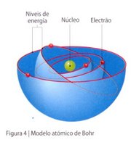
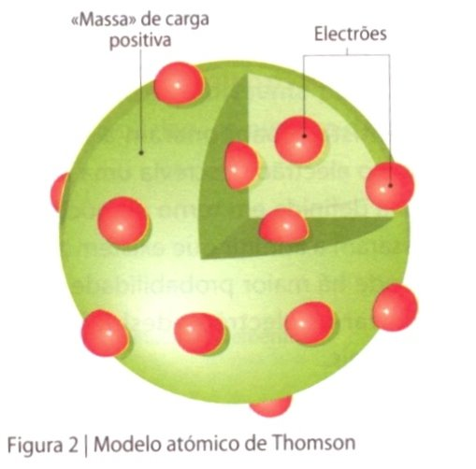
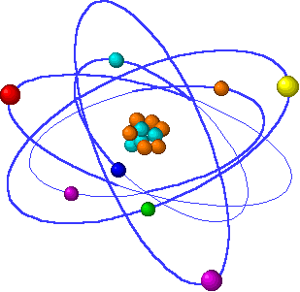
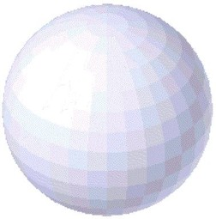
Átomos
Conceito (modelo conceitual):
  Entidades indivisíveis das quais a matéria é formada
  Grécia Antiga → Leucipo e Demócrito, 400 a. C.
Modelo (representação):
  Dalton, 1807 → Esferas maciças
  Thonson, 1904 → Pudim de passas
  Rutherford, 1911 → Núcleo positivo + eletrosfera negativa
  Borh, 1913 → Nucleo + eletrons em diferentes niveis de energia
  Schrondger, Pauli, → Átomo moderno composto por partculas subatômicas
Dalton, 1807
Thonson, 1904
Rutherford, 1911
Borh, 1913

Slide 7
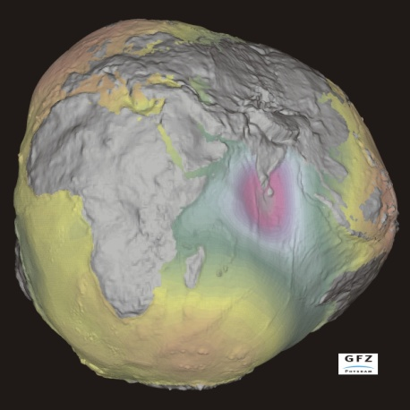

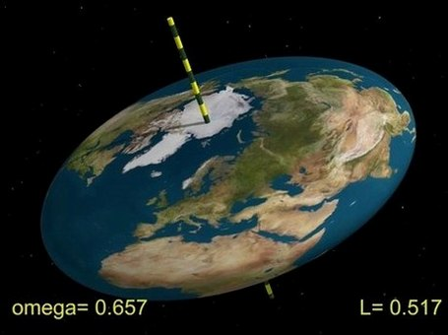
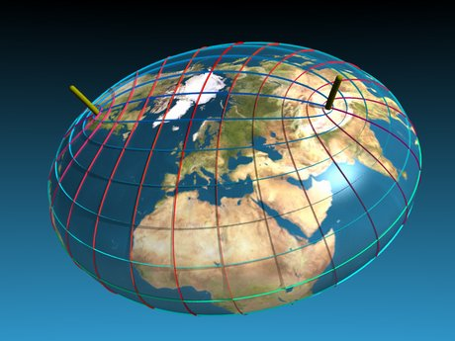
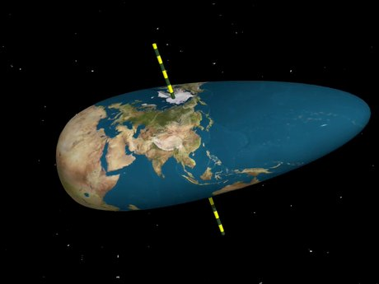
A Forma da Terra
Conceito (modelo conceitual):
  Lugar (planeta) onde vivemos. Ambiente.
Modelo (representação):
  Plana → antiguidade
  Esférica
    Pitágoras (570 a.C.) → Sugeriu que a Terra seria esférica
    Aristóteles (330 a.C.) → 1ª evidência: sombra semi-circular na lua
    Erastótenes (240 a.C.) → 1º cálcula da circunferência da Terra
  Matemática
    Scotsman McLaurin (1742) → Plana
    Carl Jacobi (1834) → Elipsoidal
    Henri Poincaré (885) → Periforme
  Dinâmica → Geodésia moderna
Geóide
Dinâmico
Plana
Esférica
Elipsóide
Periforme

Slide 8
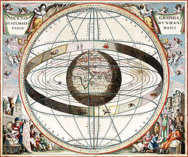
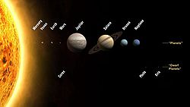
O Sistema Solar
Conceito (modelo conceitual):
  Lugar onde a Terra se insere e interage com outros corpos celetes de maneira formar um sistema.
Modelo (representação):
  Antiguidade → Terra é o centro do universo
  Aristarco (300 a.C.) → Sugeriu a que o sol poderia ser o centro do sistema solar
  Copérnico (1543. d.C) →Propôs teoricamente que Sol é o centro do sistema solar
  Galileu (1610 d. C.) → 1ªs evidências que compravam o heliocentrismo
  Kepler (1609 d. C.) → Movimentos dos planetas em orbitas elípticas
  Newton (1687 d. C.) → Lei da Gravitação Universal
`Geocentrismo
Heliocentrismo

Slide 9

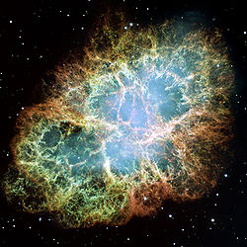
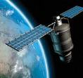
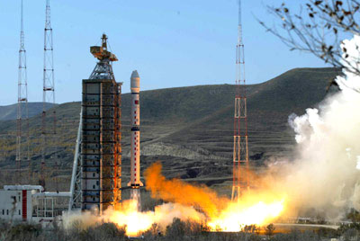
Modelos funcionam?
Rede GPS
Supernova
Foto: Hubble
Satélite
Lançamento CBERS
Taiyuan, na China

Slide 10
Para que modelar?
Sobre fenômenos, atores, sistemas ou entidades:
  Entender o funcionamento,
  Prever o comportamento ou estado futuro,
Simular cenários alternativos,
Apoiar a tomada de decisão,
Sustentar a definição de politicas publicas em bases científicas.

Slide 11
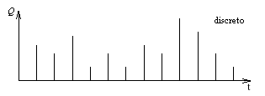
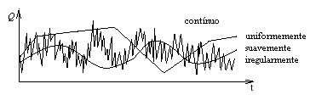
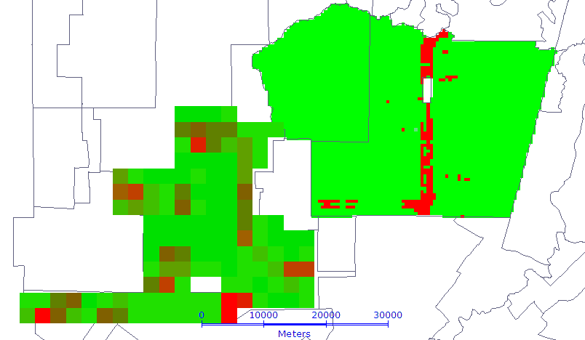
Modelos Ambientais Dinâmicos Espacialmente explicitos.
Os modelos ambientais que nos interessam são dinâmicos e espacialmente-explicitos:
Modelos dinâmicos são capzes de representar mudança.
Modelos espacialmente-explicitos nos permitem estudar as trajetórias e os padrões espaciais dessas mudanças.

Slide 12
Porque modelos ambientais?
Principalmente para estudar:
  Interações humano-ambiente
  Interações animal-ambiente
  Interações planta-ambiente
Algumas das principais questões são:
  Quanta mudança irá ocorrer?
  Onde as mudanças irão ocorre?
  Quais são os fatores que direcionam as mudanças?
  Como os bens e serviços ambientais serão afetados?
  Quais serão as consequencias das mudanças? (doenças, eventos climaticos ou geológicos)
  Quais são alternativas viáveis para dirimir os impactos?

Slide 13




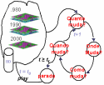
Modelagem de problemas complexos
Aplicação de conhecimento multidisciplinar para produzir um modelo
If (... ? ) then ...
Desflorestamento?

Slide 14
Porque modelos matemáticos-computacionais?
É preciso uma linguagem forma para representar o modelo
  Livre de ambiguidade → 1 gramática = 1 semântica
  Descrição estável e discreta do modelo
  Implementação permite experimentação
Papel da representação computacional
  Coloca junto a expertise de diferentes campos do conhecimento
  Torna explícita concepções diferentes
  Garante que essas concepções são representadas em um sistema de informação

Slide 15

O que é um Modelo?
Modelo = uma representação simplificada de um processo ou entidade complexa
Modelo de Desflorestamento
fazendeiro
desfloresta
renda
E₀
espaço
possui
E₄
uso do solo
tipo de solo
Modelo = entidades + relações + atributos + regras

Slide 16
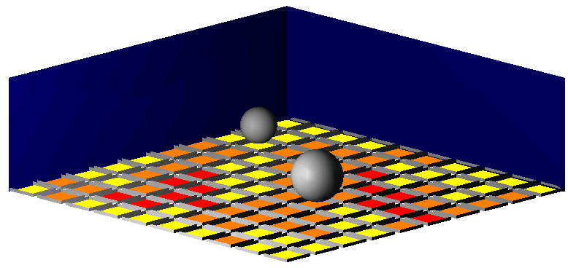
O que é um modelo dinâmico espacialmente-explicito?
Fenômentos dinamicamente mudam as condições de locais especificos do espaço (ambiente).
Duas novas questões são importante:
  Quando?
  Onde?

Slide 17
Taxonomia dos Modelos Ambientais
Teoricos (Theory-driven models)
  Existem teorias bem aceitas
  Equações são conhecidas
  Resultados são generalizaveis
Experimentais (Data-driven models)
  Aplicação de métodos inferenciais: regressões estatísticas, redes neurais, regras associativas, etc.
  Não representam relações causa-efeito
  Baseiam-se na hipótese de que o processo é estacionário.
Emergentes
  Padrões globais surgem a partir de regras locais e autonomas
  Exemplos: autômatos celulares, multi-agentes
Hibridos

Slide 18
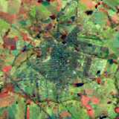
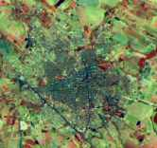
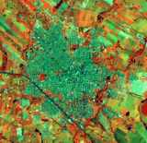
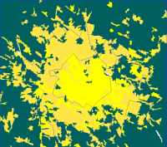
Modelos precisam ser Calibrados e Validados
Predição
t_{p} - 20
t_{p} - 10
t_{p}
Calibração
t_{p} + 10
Validação
Fonte: Cláudia Almeida

Slide 19
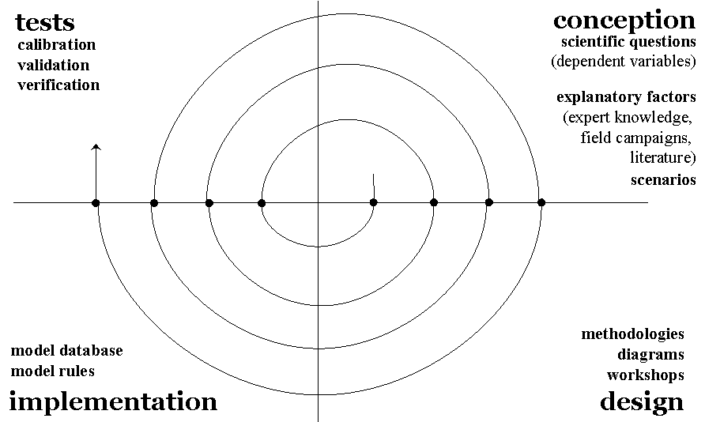
Processo Cíclico de Modelagem

Slide 20
Modelagem como processo de transformação: dados/informação/conhecimento/tecnologia
c
o
n
h
e
c
i
m
e
n
t
o
especificações formais
descrição detalhada
conceito claro
idéia vaga
experimento, feedback
revisão do modelo
t
e
c
n
o
l
o
g
i
a
primeiro ‘chute’ rápido
protótipo do modelo
modelo pronto para uso
modelo final pronto para publicaçào
processo cíclico e incremental de modelagem

Slide 21
Limites do Conhecimento Científico e Modelos Atuais
Uncertainty on basic equations
Social and Economic
Systems
Quantum
Gravity
Particle
Physics
Living
Systems
Global
Change
Chemical
Reactions
Applied
Sciences
Meteorology
Solar System Dynamics
Complexity of the phenomenon
source: John Barrow

Slide 22
Ferramentas para Modelagem Ambiental
Algebra de Mapas: PCRaster, Dinâmica-EGO
Distribuição de espécies: Open Modeler
Teoria Geral de Sistemas: Vensim, Smile, Stella, SME
Agentes: NetLogo, Repast, Swarm, TerraME
Autômatos Celulares: TerraME
Movimento Animal: AniMov

Slide 23
Disponibilidade de Dados

Slide 24
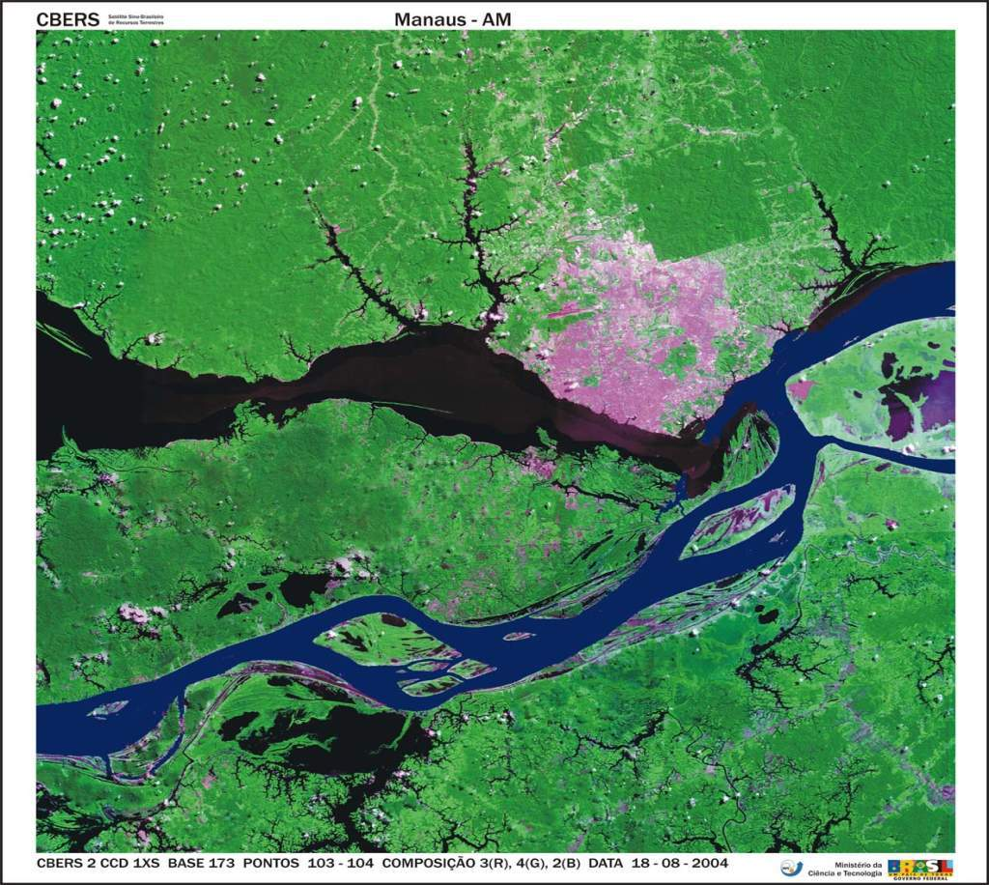
Dados de obsevação da Terra
para o benefício de todos.
EO data: benefits to everyone
fonte: Câmara
CBERS-2 image of Manaus
Notes:
24

Slide 25
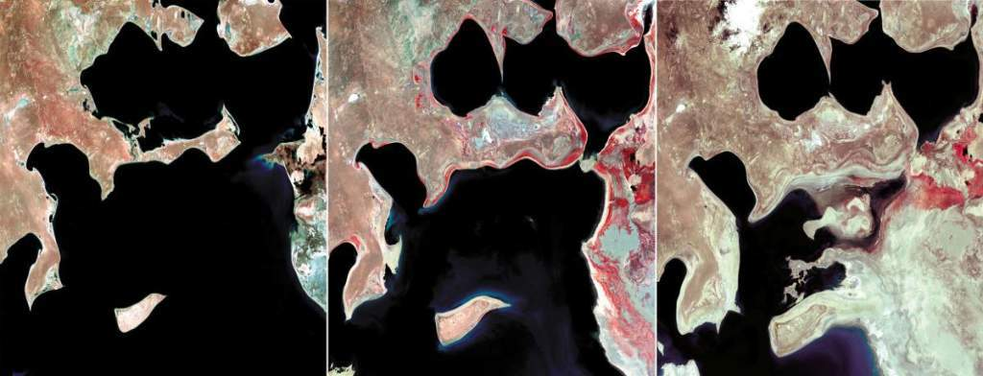
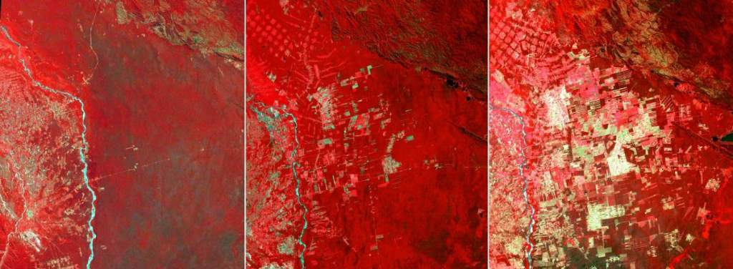
Aral Sea
source: USGS
Slides from LANDSAT
1973
1987
2000
Bolivia
1975
1992
fonte: Câmara
2000
Notes:
25

Slide 26
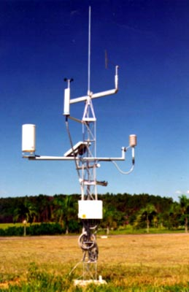
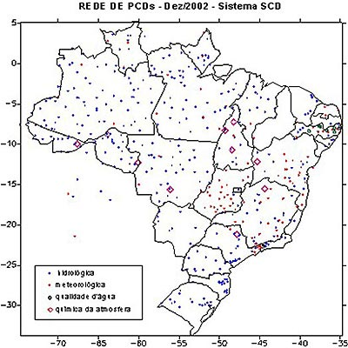
Sistema Brasileiro de
Coleta de Dados Ambientais
Platafoma de Coleta de Dados Típica

Slide 27
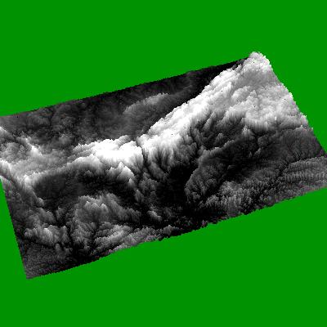
SRTM _ Radar, Serra do Espinhaço

Slide 28
O ESTADO DA ARTE
modelos de computação aplicados à modelagem ambiental

Slide 29
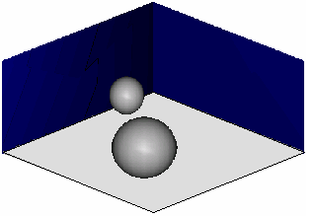
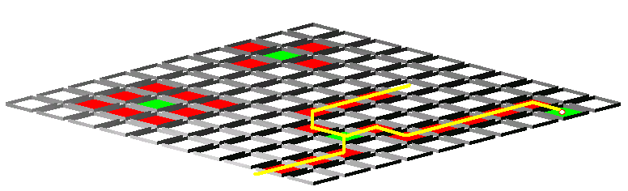
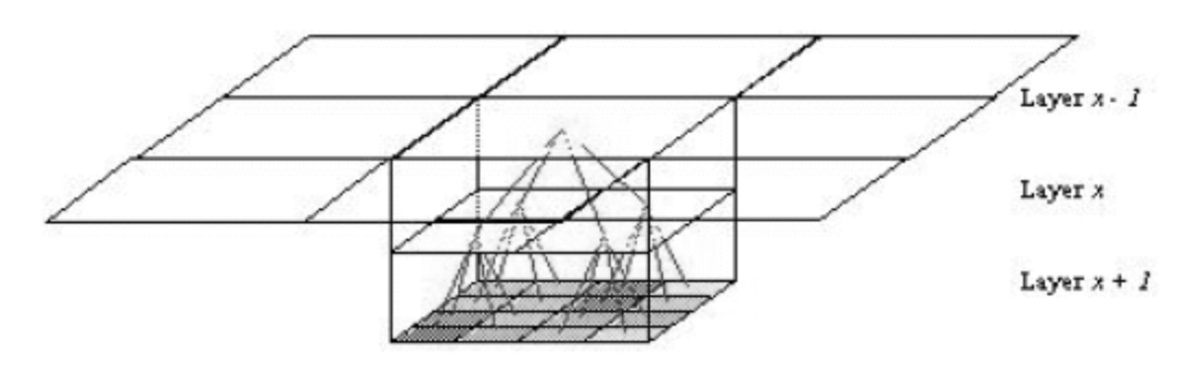
State of the Art on Models of
Computation for Environmental Modelling
(von Neumann, 1966)‏
(Minsky, 1967)‏
(Pedrosa et al, 2003)‏
(Wooldbridge, 1995)‏
(Aguiar et al, 2004)‏
(Straatman et al, 2001)‏
(Rosenschein and Kaelbling, 1995)‏
Agent based models
Cellular automata models
Trabalhos recentes → Graph-automata.

Slide 30
Fundamentação Teórica

Slide 31
a Escala de trabalho

Slide 32
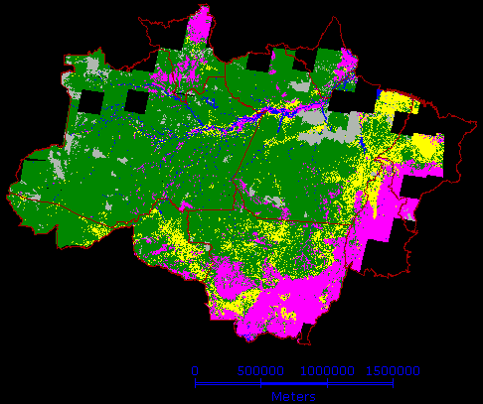
O problema: modelagem espacial em multiplas escalas
Fornecer o suporte computacional as áreas de pesquisa da rede GEOMA:
  Física Ambiental
  Áreas Alagáveis
  Biodiversidade
  Mudança de Uso e Cobertura do Solo
  Dinâmica Populacional
  Clima
GEOMA é uma rede de instituições do Ministério de Ciência e Tecnologia:
  LNCC-Laboratório Nacional de Computação Científica
  MPEG-Museu Paraense Emílio Goeldi
  INPE-Intituto de Pesquisas Espaciais
  IDSM-Instituto de Desenvolvimento Sustentável Mamirauá
  IMPA-Instituto de Matemática Pura e Aplicada
  CBPF-Centro Brasileiro de Pesquisas Físicas
Deforestation Map – 2000
(INPE/PRODES Project)
Deforestation
Forest
Non-forest
Notes:
O que é o Framework?
Qual o objetivo?
Quais os requisitos considerados? Contexto da REDE GEOMA – Requirements: complexity of the Amazon regions (multiple actors, process, institututions, speed of change, etc. (ISABEL)
Em que difere dos arcabouços existentes?

Slide 33
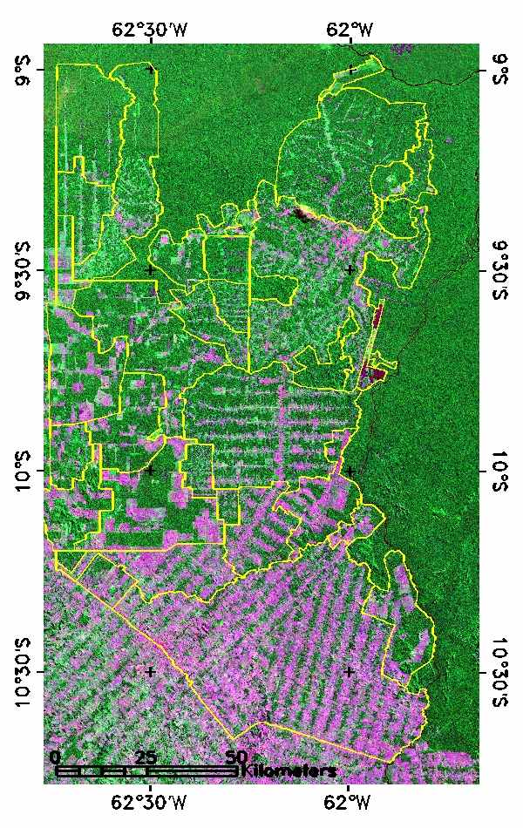
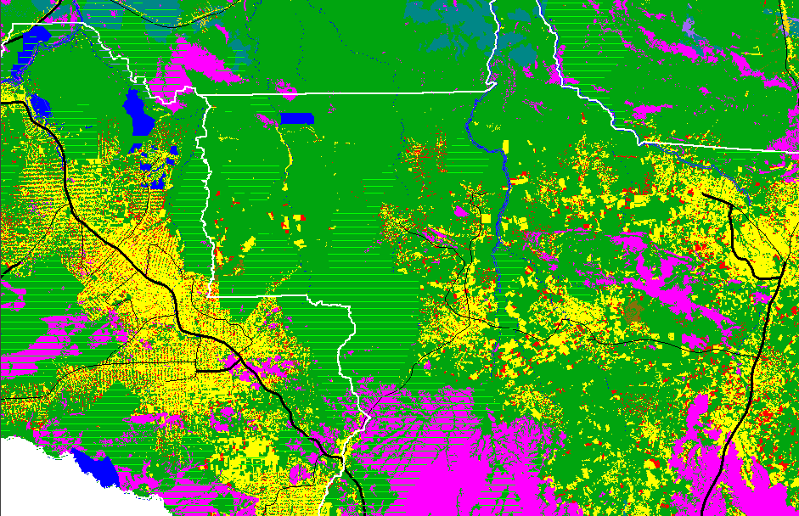
Requisito principal: representar e simular a região Amazônica e sua diversidade espaço-temporal de:
  Atores
  Processos
  Velocidade de mudança
  Relações de conectividade
Matogrosso State
Rondônia
Mato Grosso

Slide 34
O Conceito de Escala
Escala é um conceito genérico que inclui as dimensões espaciais, temporais, e comportamentais usadas para mensurar um fenômeno.
(Gibson et al. 2000)

Slide 35
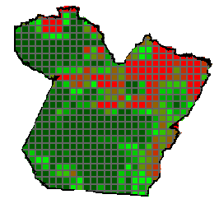
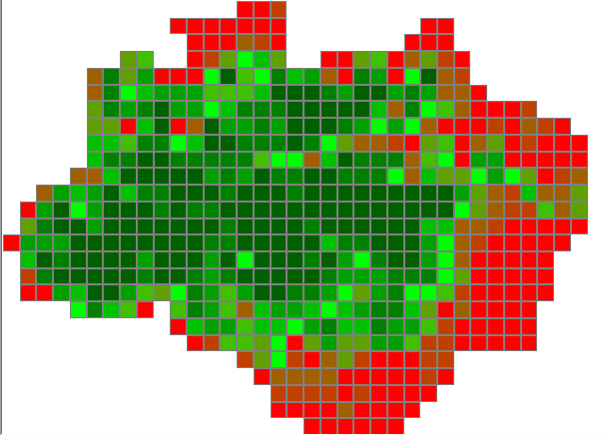
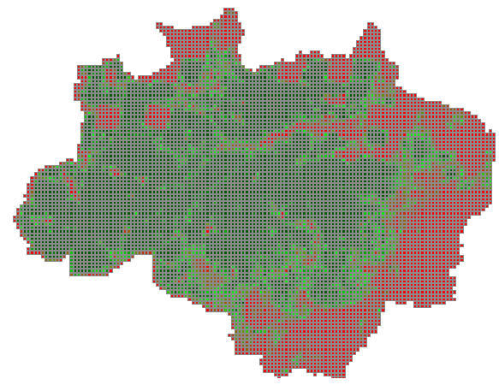
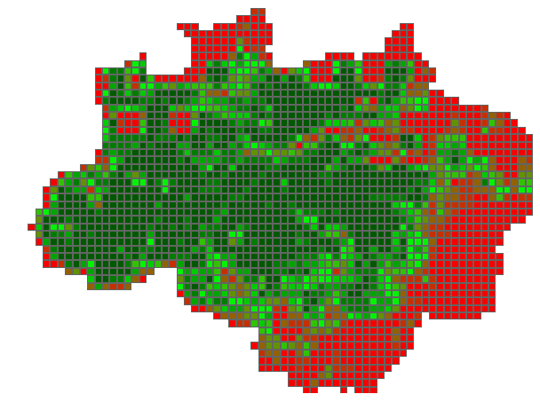
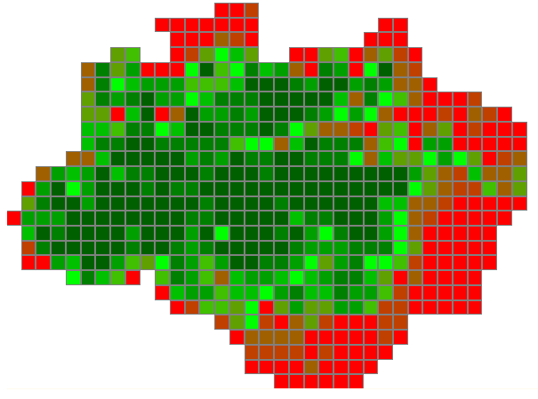
Escala: Extensão e Resolução
Extenção refere-se à magnitude das medições.
TEMPO
ESPAÇO
COMPORTAMENTO
joão
maria
homens
mulheres
Resolution refere-se à granularidade das medições.

Slide 36
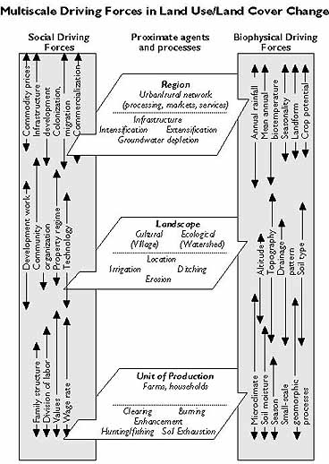
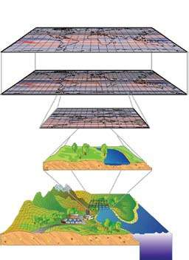
Processos em diferentes escalas estão interligados
father
Scale 1
up-scaling
Scale 2
children
(Source: Turner II, 2000)

Slide 37
o Espaço Geografico onde situam-se os fenômenos

Slide 38
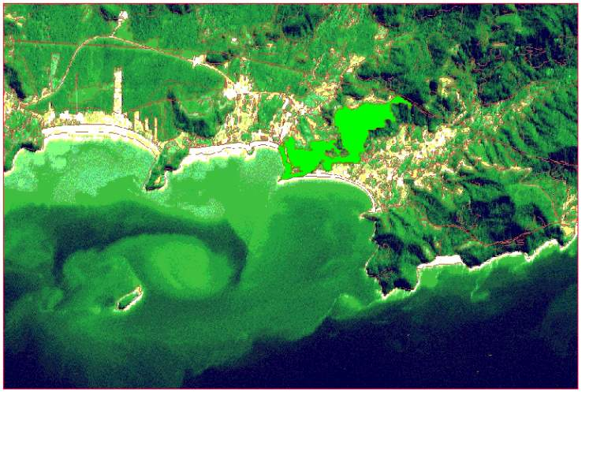
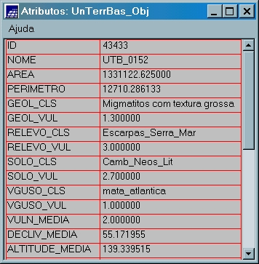
Espaço dos Fixos (localizações)
Praia de Boiçucanga
Praia Brava
[Castles]

Slide 39
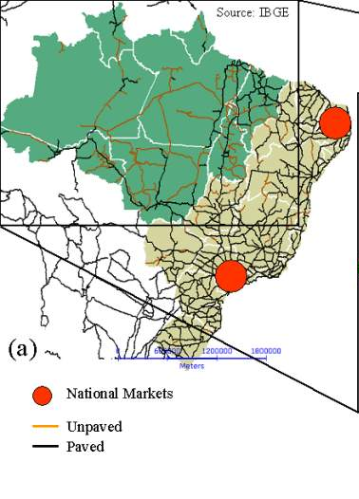
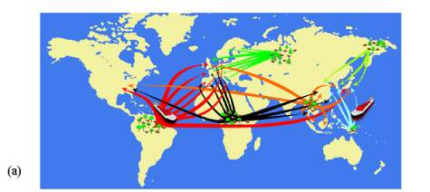
Espaço do Fluxos
Flow of timber from Amazonia
Redes de vôos
Cadeias de mercado no Brasil
[Castles]
Notes:
39
Evaldinolia Moreira, Ana Paula Aguiar, Sérgio Costa, Gilberto Câmara, "Spatial relations across scales in land change models". X Brazilian Symposium on Geoinformatics (GeoInfo 2008). Rio de Janeiro, Brazil (2008).

Slide 40
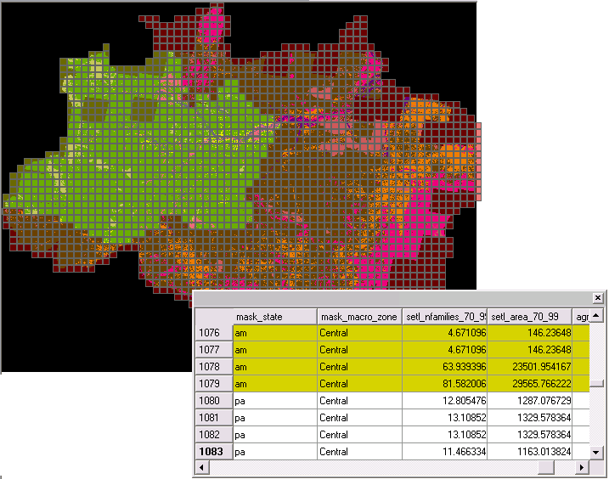

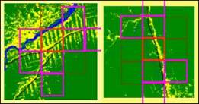
O Espaço Proximo
Espaços Celulares
Componentes
  Conjunto de objetos::
    ID único
    Vários atributos
    Relação de Vizinhança
[Couclelis]

Slide 41
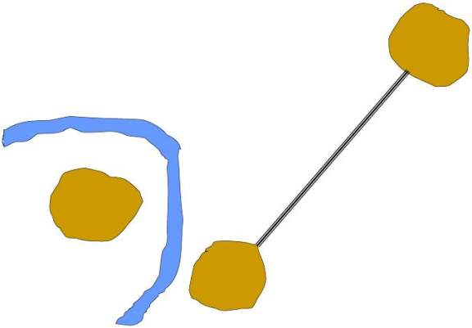
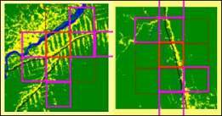
Which spatial objects are closer?
Aquilo que é próximo é parecido…
Which cells are closer?
[Aguiar et al., 2003]
Notes:
41
Ana Paula Aguiar, Gilberto Câmara, Ricardo Cartaxo Souza, “Modeling Spatial Relations by Generalized Proximity Matrices”. V Brazilian Symposium on Geoinformatics, Campos do Jordão, 2003.

Slide 42


Distâncias no Espaço Próximo
Euclidean space
Open network
Closed network
D1
D2
[Aguiar et al., 2003]
Notes:
42
Ana Paula Aguiar, Gilberto Câmara, Ricardo Cartaxo Souza, “Modeling Spatial Relations by Generalized Proximity Matrices”. V Brazilian Symposium on Geoinformatics, Campos do Jordão, 2003.

Slide 43
o Tempo em que as mudanças ocorrem

Slide 44
Concepções Acerca do Tempo: Discreto ou Continuo - Linear, Ramificado ou Cíclico
 | Ordem no tempo | Variação Temporal | Granularidade
 | linear | discreto | instante
 | ramificado | Contínuo | intervalo
 | ciclíco |  | período
Como o tempo pode ser modelado?
- variável global: tempo + chronon + ação
- eventos: tempos + chronon + período + ação
t = t₀
t = t + 1
ação
t = t_{f}?
(Worboys, 1998)

Slide 45
Modelo: Escalonador de Eventos Discretos
1. Obtem o primeiro par
2. Executa a AÇÃO
1.
1:32:00
Ação 1
Sol nascer
3. Relógio =EVENTO
2.
1:32:10
Ação 3
Chover
3.
1:38:07
Ação 2
Plantar
retorno
4.
1:42:00
Ação 4
Colher
. . .
true
4. EVENTO += período
Ordem do tempo
  Linear
    O modelador insere eventos no relógio na ordem por ele desejada
  Ramificado e Cíclico
    Processo podem criar eventos e inseri-los na fila do relógio a qualquer momento
    Ações associadas a eventos também podem criar novos e inseri-los na fila do relógio

Slide 46
o Comportamento que causa mudanças

Slide 47



Comportamentos como Funções: Discretos ou Contínuos, Determinística ou Estocástica
entrada
saída
f

Slide 48
Comportamento: Funções, Sistemas, Maquinas de Estados, Agentes e Automatos Celulares
General System Theory, von Bertalanfy, 1942
S
S
S
S
S
S
S
entrada
saída
O mundo é uma composição de sistemas…
  - Ecológicos, climáticos, hydrológicos, sociais, economicos, etc.
  - Os sistemas, representados por variáveis de estoque (acumuladores), que se conectam por fluxo(funções) de energia, informação ou matéria.
  - Sistemas são formados por subsistemas, que são formados por subsistemas, e assim por diante…

Slide 49
Comportamento: Funções, Sistemas, Maquinas de Estados, Agentes e Automatos Celulares
latency
> 6anos
desflorestando
recemImplantada
Extens_{Desfl}
> 70%
saturada
h
arrived
e
Elevador
Area em Ocupação
f₁
h+1
subindo
f₅
entrada
g₁
g₂
arrived
g₅
parado
▲
h+1
saída
f₂
▼
f₄
h-1
g₄
g₃
descendo
f₆
f₃
arrived
g₆
h-1

Slide 50






Comportamento: Funções, Sistemas, Maquinas de Estados, Agentes e Automatos Celulares
  Um agente está imerso em ambiente.
  Um agente é qualquer coisa capaz de
  perceber seu ambiente através de sensores e agir sobre este ambiente através de
  atuadores.
  Todo agente possui um objetivo.
  Todo agente é autonomo.
  Agentes podem se comunicar.
  Uma função é um agente: sensores (parâmetros), atuadores (resultado), ambiente (domínios dos parâmetros)
y
t
coberturea
estado do agente
x

Slide 51


Comportamento: Funções, Sistemas, Maquinas de Estados, Agentes e Automatos Celulares
    Autômatos Celulares
    - Grade de Células
    - Autômato Finitos
    - Vizinhança
    - Fluxo de informação entre autômatos vizinhos
    O espaço é homogêneo:
    Estrutura e Função.
    O espaço é isotrópico.
cobertura
estado do autômato

Slide 52


Modelando Trajetórias das Mudanças
Iteradores Espaciais: são funções definidas pelo modelador que mapeiam indices (atributos) dos objetos geográficos em referências a eles.

Slide 53
Colocando Juntos: Escalas (tempos, espaços e comportamentos)

Slide 54

O Espaço não é homogêneo

Slide 55





Automatos Celulares Aninhados em TerraME
1. Get first pair
2. Execute the ACTION
1.
1:32:00
Mens. 1
3. Timer =EVENT
2.
1:32:10
Mens. 3
3.
1:38:07
Mens. 2
return value
4.
1:42:00
Mens.4
true
4. timeToHappen += period
. . .
y
t
coberturea
x
estado do agente
cobertura
estado do autômato

Slide 56
Modelos Ambientais: exemplos & estudos de caso

Slide 57
Um modelo hidrologico de cunho pedagógico
  Drenagem da chuva em “Cabeça de Boi”

Slide 58

O Brasil “from the space”
2000
Espinhaço Range
Notes:
58

Slide 59

Minas Gerais State
“from the space”
2000
Notes:
59

Slide 60












Notes:
60

Slide 61

Ponto de Vista
Notes:
61

Slide 62

Serra do Lobo
Pico do Itacolomi
do Itambé
Notes:
62

Slide 63

Serra do Lobo
Pico do Itacolomi
do Itambé
9 km
9 km
Notes:
63

Slide 64

chuva
chuva
chuva
Pico do Itacolomi do Itambé
Serra do Lobo
N

Slide 65

Direção da foto
Pico do Itacolomi
do Itambé
Serra do Lobo
Notes:
65

Slide 66
Resultado
da Simulação
(36 min.)
Notes:
66

Slide 67
Incêndios: mecanismo de propagação do fogo
incêndios em parques nacionais -
Fonte: Rodolfo Maduro Almeida (2008)

Slide 68


Propagação do Fogo & Percolação

Slide 69

Incluindo efeito do acúmulo de combustível
Junho de 2002
QUEIMANDO
 | CA 1 | CA 2 | CA 3 | CA 4 | CA 5
CA 1 | 0.100 | 0.250 | 0.261 | 0.273 | 0.285
CA 2 | 0.113 | 0.253 | 0.264 | 0.276 | 0.288
CA 3 | 0.116 | 0.256 | 0.267 | 0.279 | 0.291
CA 4 | 0.119 | 0.259 | 0.270 | 0.282 | 0.294
CA 5 | 0.122 | 0.262 | 0.273 | 0.285 | 0.297
INERTE
0,25< I_{c}<0,251

Slide 70


Incluindo efeito do vento
direção do vento
vento
WS 0 (ventos fracos): 0-5 km/h
WS 1 (ventos moderados): 5 - 20 km/h
WS 2 (ventos fortes): maior que 20 km/h

Slide 71

Incêndio 1
Incêndio 1
- Local de início: desconhecido
Data: 06-01-2000
Velocidade média do vento: 17 km/h (WS 1)
Direção do vento: O

Slide 72

Incêndio 1
t = 0
N
O
L
S
WS 1

Slide 73

Incêndio 1
t = 20
N
O
L
S
WS 1

Slide 74

Incêndio 1
t = 40
N
O
L
S
WS 1

Slide 75

Incêndio 1
t = 60
N
O
L
S
WS 1

Slide 76

Incêndio 1
t = 80
N
O
L
S
WS 1

Slide 77

Incêndio 1
t = 100
N
O
L
S
WS 1

Slide 78

Incêndio 1
t = 120
N
O
L
S
WS 1

Slide 79
O modelo CLUE em TerraME
UFOP - Dr. Tiago Carneiro
INPE - Dra. Ana Paula Aguiar
Wageningen University – Dr. Tom Velkamp

Slide 80

Padrão de desflorestamento em 1997
Dado do INPE/PRODES 1997 combinado com dado do IBGE/Censo Agrícola 1996
Brazilian Legal Amazon
Federative States
Roads
Fonte: Ana Paula D. de Aguiar
0% ->
100%deforested

Slide 81


Aplicação do Modelo CLUE na Amazônia Brasileira
Legal Amazon level
demand module
scenarios of quantity of
changes in
land use types
grid-based level
spatial analysis
allocation module
‘coarse scale’
multiple regression
models
‘coarse scale’
allocation
100 x 100 km2
cells
‘fine scale’
multiple regression
models
‘fine scale’
allocation
25 x 25 km2
cells
Fonte: Ana Paula D. de Aguiar

Slide 82

Resultado do Modelo – Cenário 2

Slide 83
Obrigado…
Perguntas?
Mais informações em:
www.terralab.ufop.br
www.terrame.org

